Slide 1

Istituto di Istruzione Superiore Archimede - Napoli
RILEVAZIONE TEST DISCIPLINARI
competenze di base
CLASSI PRIME
anno scolastico 2020-2021

Slide 2
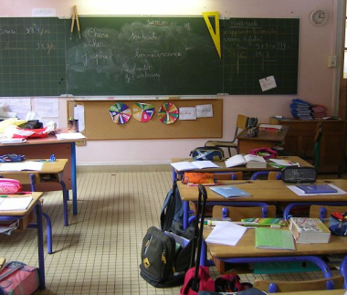
Classi coinvolte
1^ A amministrazione finanza marketing
1^ B amministrazione finanza marketing
1^ C amministrazione finanza marketing
1^ A costruzione ambiente territorio
1^ A grafica e comunicazione
1^ B grafica e comunicazione
1^ A turismo
1^ B turismo
1^ A liceo artistico
1^ B liceo artistico

Slide 3
Discipline coinvolte
ITALIANO
MATEMATICA
INGLESE
FRANCESE
Notes:
Argomenti da prendere in considerazione:
Ordigni bellici
La Siracusia
L'orologio ad acqua
Invenzioni meccaniche
Il planetario
Misura del diametro della pupilla

Slide 4
rilevazione dati ITALIANO
Scrutinati 127 alunni su 170
una classe non ha somministrato il test
Notes:
Argomenti da prendere in considerazione:
Opere conservate
Frammenti e testimonianze su opere perdute

Slide 5
rilevazione dati MATEMATICA
Il 68% degli alunni ha conseguito una votazione compresa tra
il 6 il 7 e l’8
Scrutinati 69 alunni su 95
cinque classi non hanno somministrato il test
Notes:
Argomenti da prendere in considerazione:
Opere conservate
Frammenti e testimonianze su opere perdute

Slide 6
rilevazione dati INGLESE
Scrutinati 129 alunni su 189
tutte le classi hanno somministrato il test
Notes:
Argomenti da prendere in considerazione:
Opere conservate
Frammenti e testimonianze su opere perdute

Slide 7
rilevazione dati FRANCESE
Il 72% degli alunni ha conseguito
una votazione superiore
alla sufficienza
Scrutinati 67 alunni su 96
Notes:
Argomenti da prendere in considerazione:
Opere conservate
Frammenti e testimonianze su opere perdute

Slide 8
Riepilogo dati test comuni su classi parallele
test somministrati: 398 su 672
VOTI | ITALIANO percentuali | MATEMATICA percentuali | INGLESE percentuali | FRANCESE percentuali
2 | 12.60% | 1,45 | 5,43 | 0,00
3 | 11,81% | 5,80 | 11,63 | 0,00
4 | 16,54% | 10,14 | 17,05 | 10,45
5 | 21,26% | 14,49 | 25,58 | 17,91
6 | 15,75% | 40,58 | 16,28 | 53,73
7 | 13,39% | 21,74 | 15,50 | 14,93
8 | 7,09 | 5,80 | 7,75 | 1,49
9 | 1 | 0,00 | 0,79 | 1,49
10 | 1 | 0,00 | 0,00 | 0,00

Slide 9

Grazie per l’attenzione
Funzione Strumentale
Area 6 – autoanalisi e valutazione
Prof.sse Alessandra Ruzzini e Ornella Esposito
Notes:
Argomenti da prendere in considerazione:
Arte
Scienza
Tecnologia
Musei e monumenti

